Slide 1
TOÁN

Slide 2

Chủ đề
9
THỜI GIAN. GIỜ VÀ LỊCH
LUYỆN TẬP
Trang 78/SGK

Slide 3
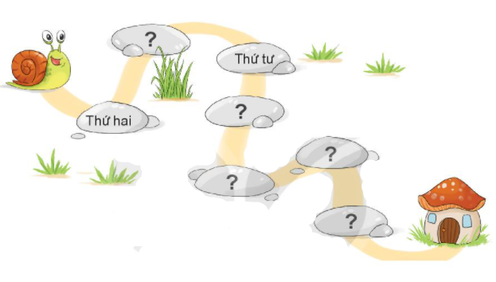
Tìm đường về nhà.
Đường về nhà của ốc sen là đường đi qua tất cả các viên đá, mỗi viên đá ghi một ngày trong tuần. Tìm ngày còn thiếu ở mỗi viên đá.
1
Thứ ba
Thứ năm
Thứ bảy
Thứ sáu
Chủ nhật

Slide 4
Xem thời khoá biểu của bạn Rô-bốt rồi trả lời.
2
Thứ ba
Lắp ghép hình
Máy tính
Bay
STT | Thứ hai | Thứ ba | Thứ tư | Thứ năm | Thứ sáu
1 | Tiếng Việt | Lắp ghép hình | Máy tính | Thể dục | Lắp ghép hình
2 | Lắp ghép hình | Máy tính | Lắp ghép hình | Bay | Tiếng Việt
3 | Thể dục | Bay | Tiếng Việt | Máy tính | Bay
Tiếng Việt
Tiếng Việt
Tiếng Việt
a) Rô-bốt học những môn gì trong ngày thứ ba?
b) Rô-bốt học Tiếng Việt vào những ngày nào trong tuần?

Slide 5
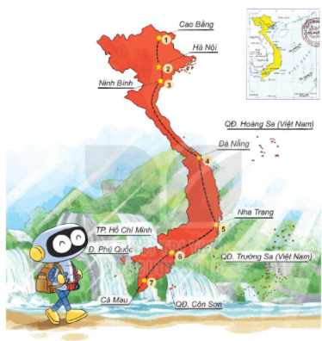
3
Rô-bốt đi du lịch. Hành trình đi du lịch của Rô-bốt qua các địa điểm 1 – 2 – 3 – 4 – 5 – 6 – 7.
Biết rằng mỗi ngày Rô-bốt ở một nơi khác nhau và thứ hai, Rô-bốt ở Cao Bằng. Hỏi:
a) Thứ ba, Rô-bốt ở đâu?
Thứ ba, Rô-bốt ở Hà Nội.
b) Thứ mấy Rô-bốt ở Đà Nẵng?
Thứ năm Rô-bốt ở Đà Nẵng.
c) Rô-bốt kết thúc hành trình vào ngày nào trong tuần?
Rô-bốt kết thúc hành trình vào ngày chủ nhật.

Slide 6
Dặn dò:
- Xem lại bài đã học
- Hoàn thành vở bài tập
- Chuẩn bị bài: Thực hành xem lịch và giờ trang 80

